Slide 1
Итоги регионального этапа «Мастер года 2022». Перспективы на 2023 год. КОИРО

Slide 2
Часть 1
Всероссийский конкурс «Мастер года» проводится с целью:
формирования и развития кадрового потенциала системы среднего профессионального образования,
для поощрения педагогических работников СПО (мастера производственного обучения, преподаватели дисциплин, профессиональных модулей, междисциплинарных курсов, практик профессионального цикла),
повышения престижа педагогических профессий,
популяризации передовых идей в области образования и подготовки кадров, а также изучения и внедрения лучших педагогических практик.

Slide 3
Региональный этап конкурса 2022 г.
Приказ Департамента образования и науки Костромской области № 361 от 28.02.2022 года
Сроки проведения с 15 марта по 15 апреля 2022 года

Slide 6
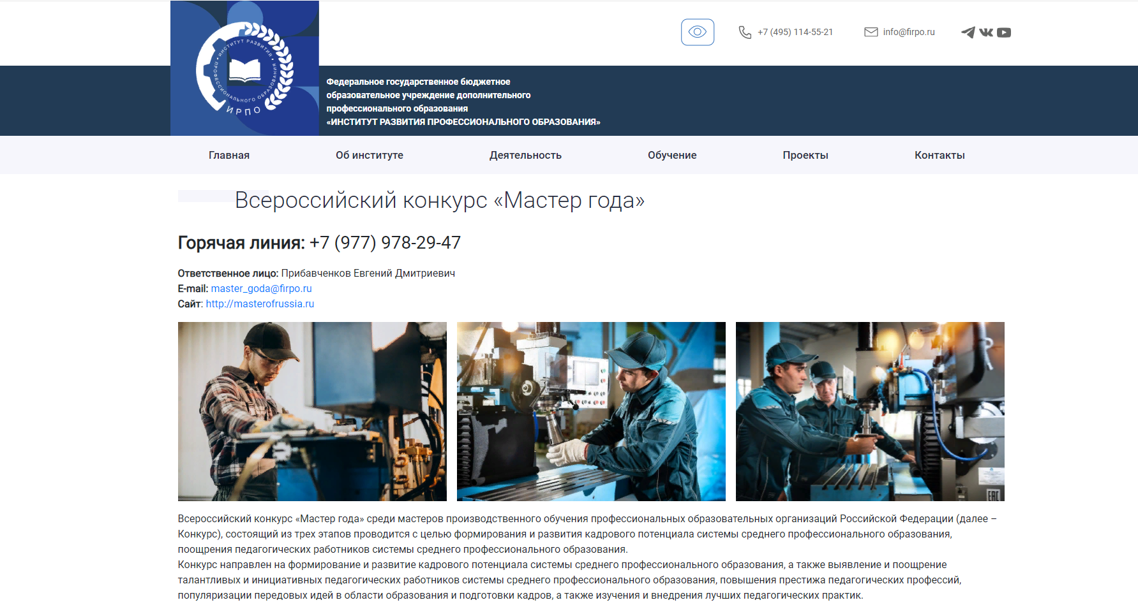

Slide 7
Конкурсное испытание «Я-мастер»
Конкурсант демонстрирует методическую компетентность и собственный опыт в вопросах подготовки обучающихся, основанный на передовых технологиях и методиках практической подготовки и полученных образовательных результатах.
Регламент: 3 минуты
Формат: монологическое выступление, видеозапись с использованием презентации (не более 12 слайдов).

Slide 8
Конкурсное испытание «Мастер-класс»
На мастер-классе конкурсант демонстрирует использование передовых технологий практической подготовки в своей профессиональной деятельности, владение методиками практической подготовки, умение взаимодействовать с обучающимися, организацию работы обучающихся, использование информационно-коммуникационных, здоровьесберегающих технологий, визуализацию преподаваемого материала (презентации, видеоролики и тп)
Регламент: 45 минут, самоанализ и ответы на вопросы 10 минут
База проведения: КТТиП (город Кострома, Кинешемское шоссе, 45/51)
База проведения: КАДК (город Кострома, ул. Профсоюзная, д. 36

Slide 9
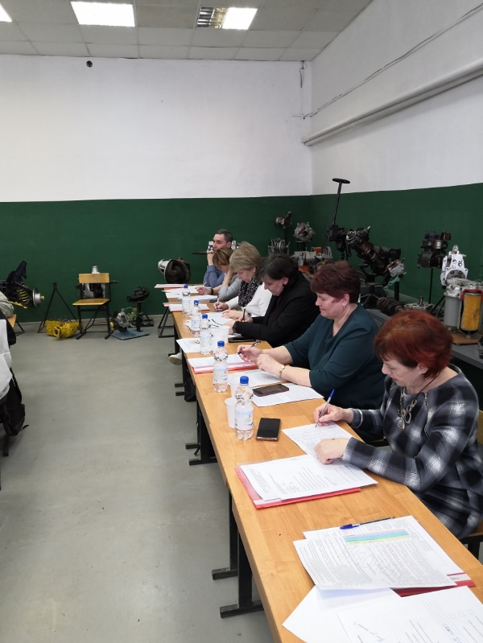
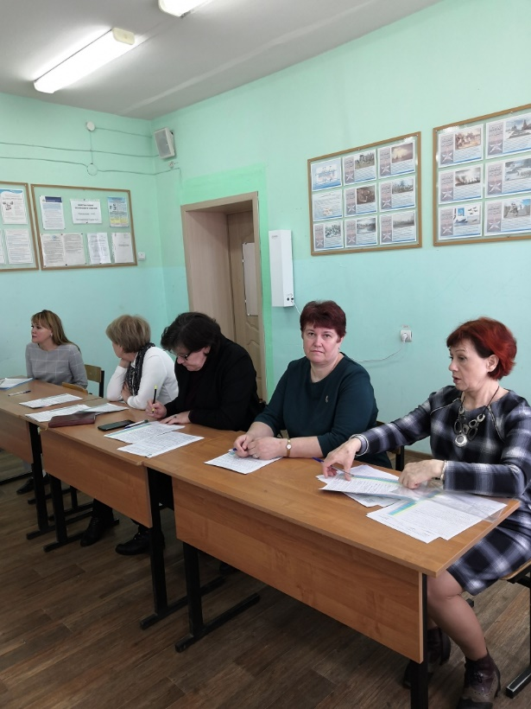
Состав региональной комиссии
 | Место работы | Должность
Осипова Любовь Геннадьевна | ОГБОУ ДПО «Костромской областной институт развития образования» | проректор, кандидат педагогических наук
Кузичкина Лариса Александровна | ОГКУ «Костромской областной центр психолого-педагогической, медицинской и социальной помощи» | педагог-психолог, куратор областной службы медиации/ примирения
Дубягина Ольга Николаевна | Союз «Торгово-промышленная палата Костромской области» | начальник отдела делового образования
Румянцева Ирина Юрьевна | ГБУ дополнительного образования Костромской области «Центр научно-технического творчества и детско-юношеского туризма «Истоки» | заместитель директора
Гулькин Михаил Владимирович | ОГБПОУ «Костромской машиностроительный техникум» | преподаватель специальных дисциплин, победитель регионального этапа «Мастер года» 2021 года
Балина Татьяна Геннадьевна | ОГБПОУ «Костромской техникум торговли и питания» | преподаватель специальных дисциплин, руководитель РМО
Быстрова Людмила Витальевна | ОГБОУ ДПО «Костромской областной институт развития образования» | заведующий кафедрой развития профессионального образования

Slide 10
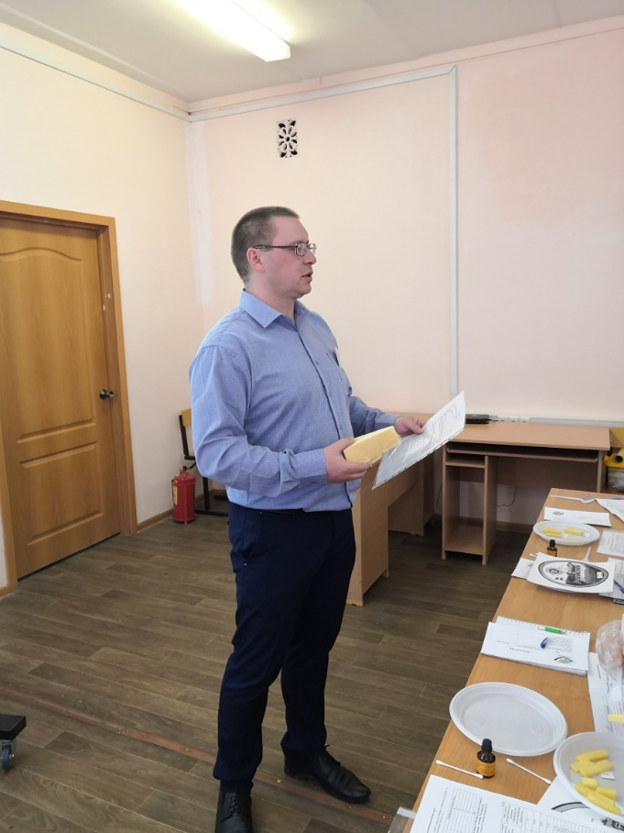
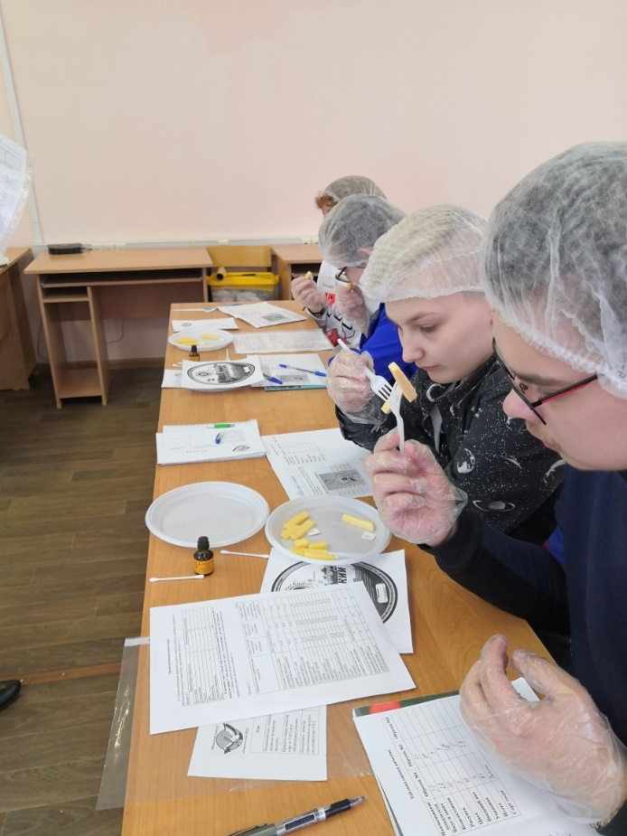
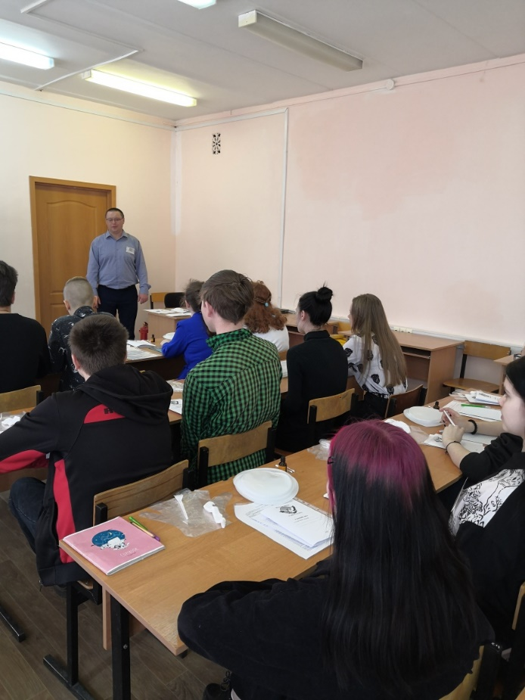
Участники регионального этапа:
Лебедев Сергей Юрьевич, Буйский техникум железнодорожного транспорта
Тема занятия "Оценка качества сыров по стандарту".

Slide 11
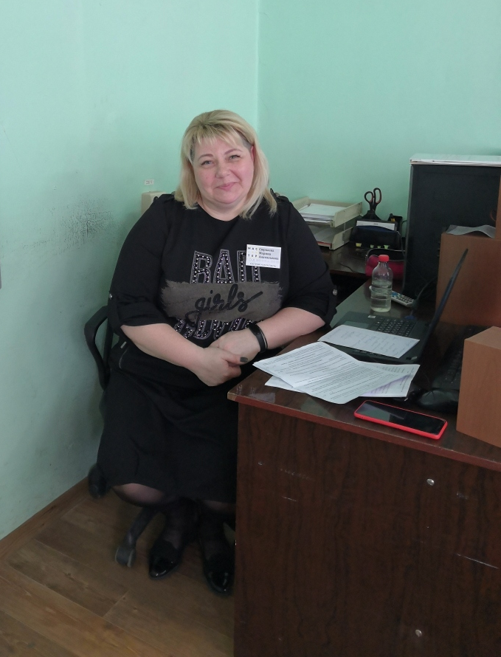
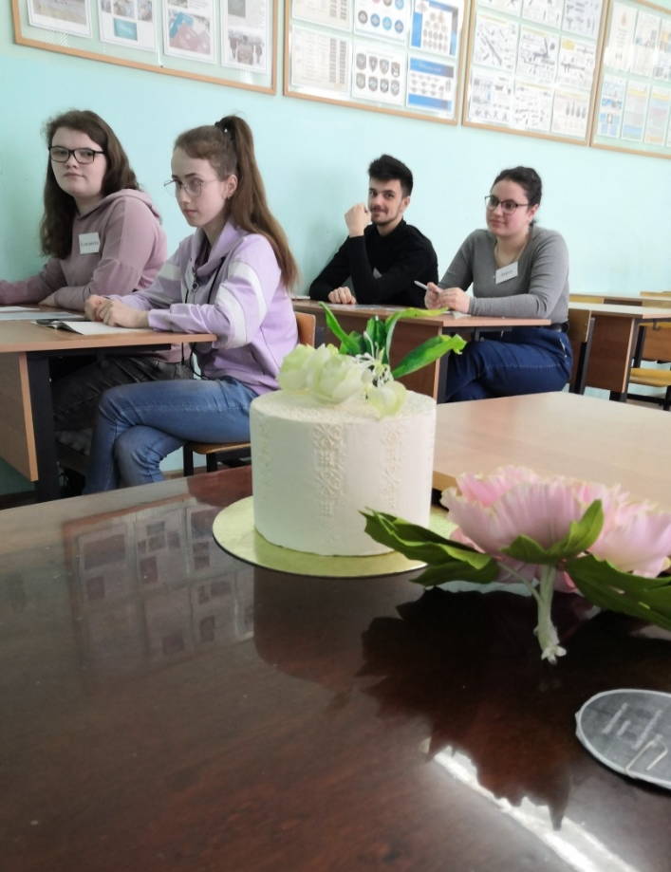
Участники регионального этапа:
Сюркаева Марина Анатольевна, Нерехтский политехнический техникум
Тема: «Актуальные направления в приготовлении сложных отделочных полуфабрикатов для мучных кондитерских изделий и праздничных тортов».

Slide 12
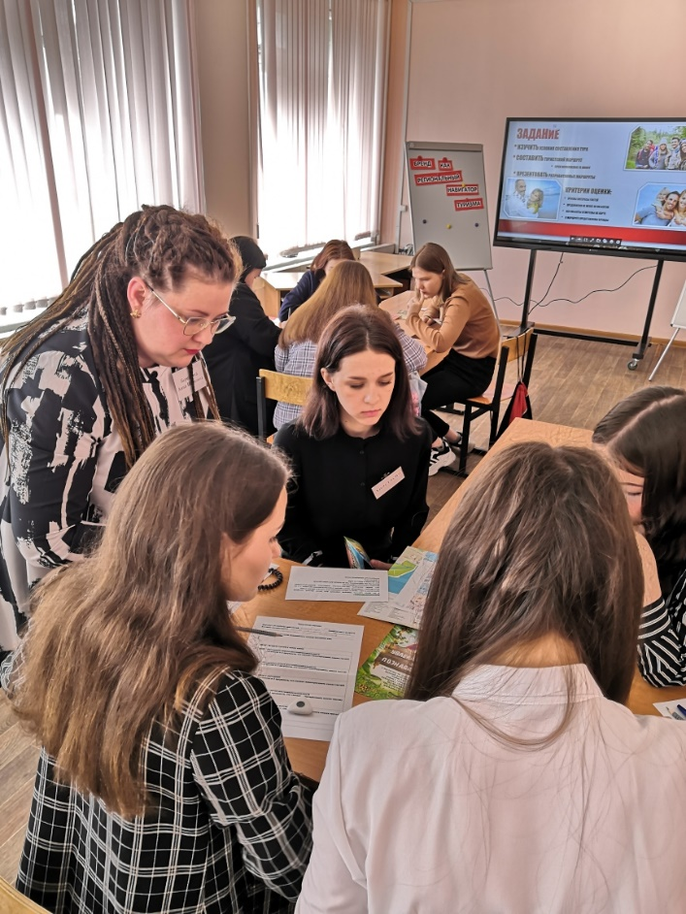
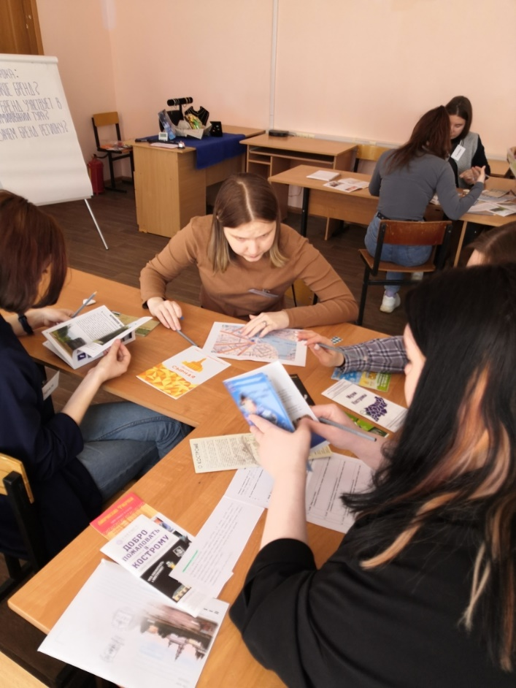
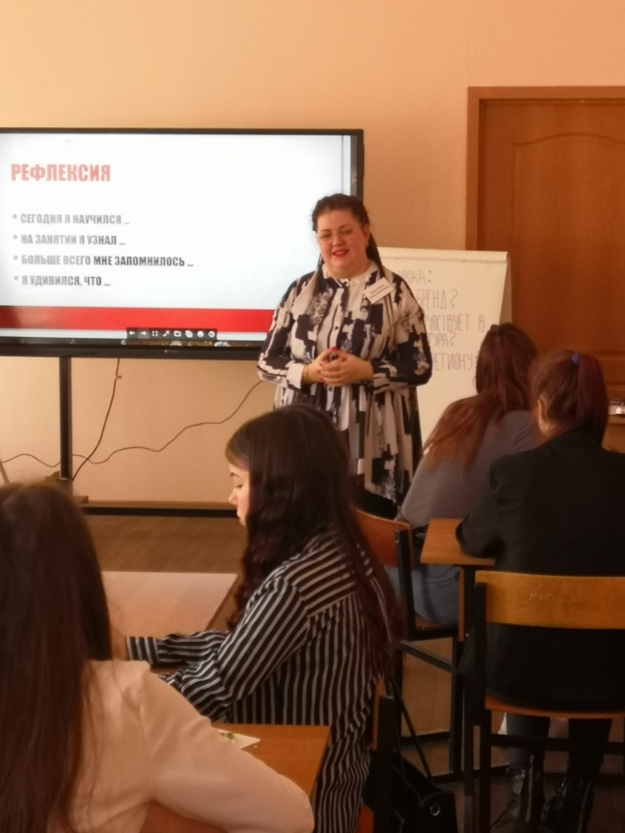
Участники регионального этапа:
Берёзкина Анна Ивановна, Костромской торгово-экономический техникум
Тема: «Бренд как регионльный навигатор туризма».

Slide 13
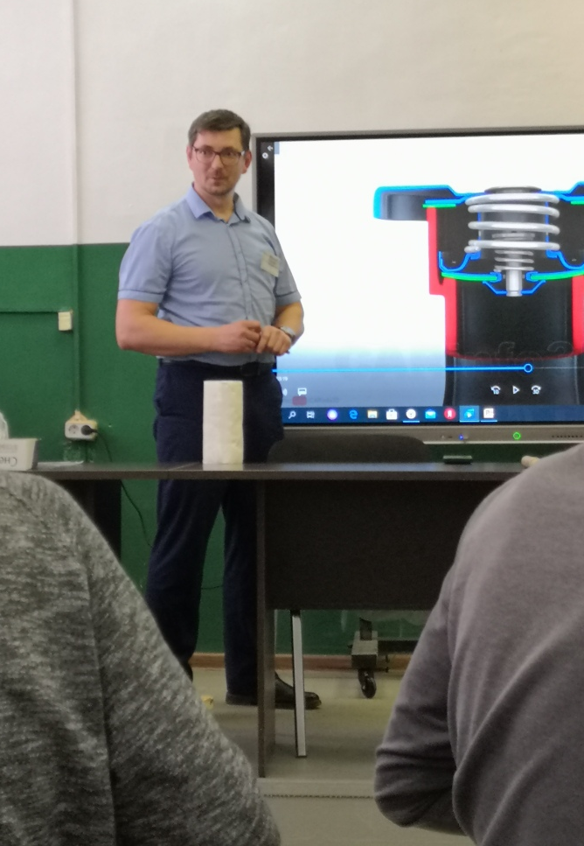
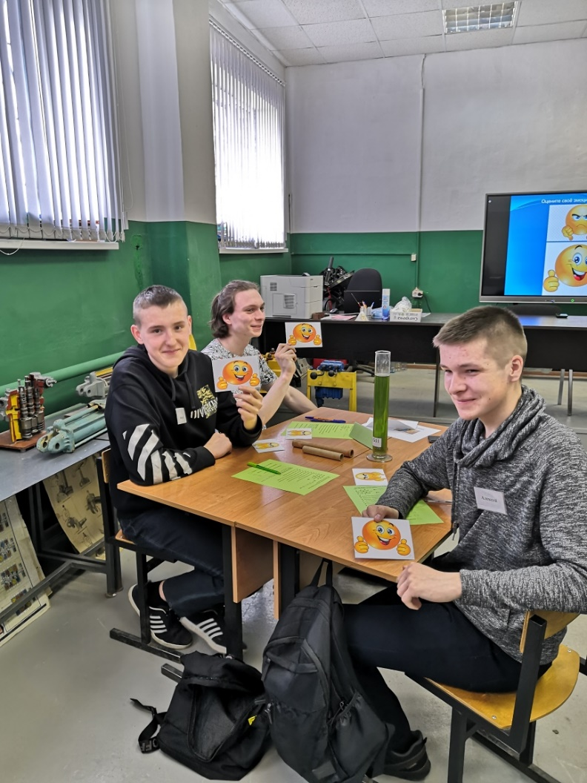
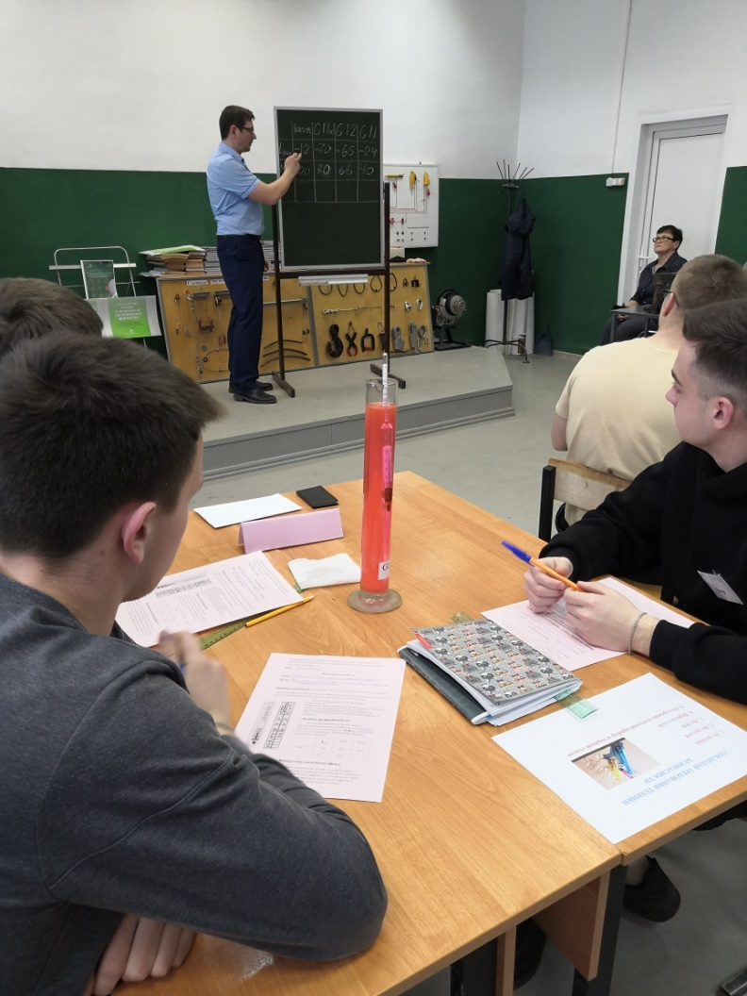
Участники регионального этапа:
Литвинов Владимир Геннадьевич, Костромской автотранспортный колледж
Практическая работа по теме "Определение качества охлаждающей жидкости".

Slide 14
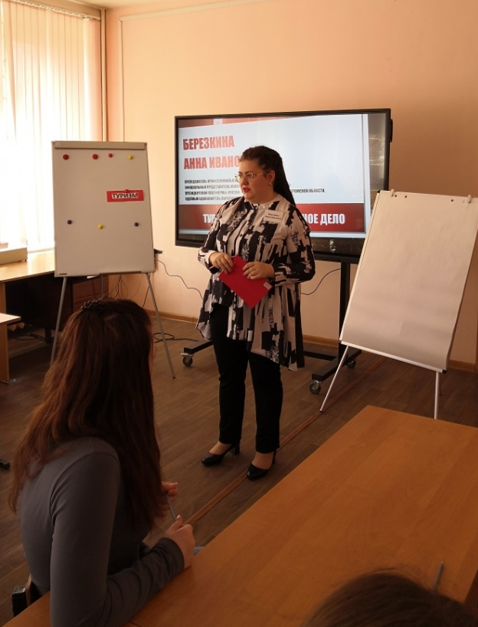
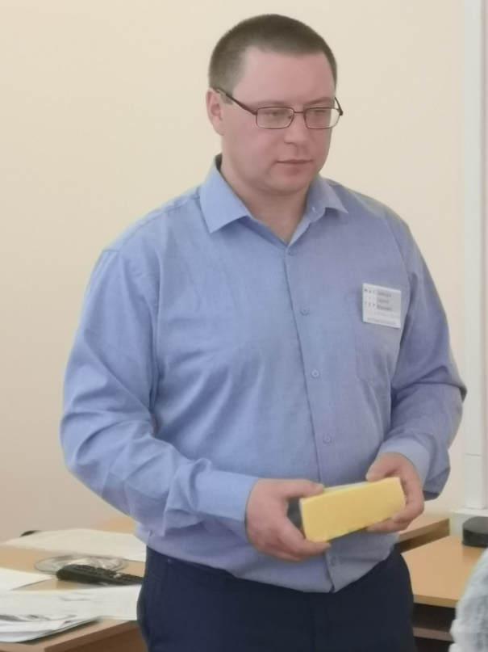
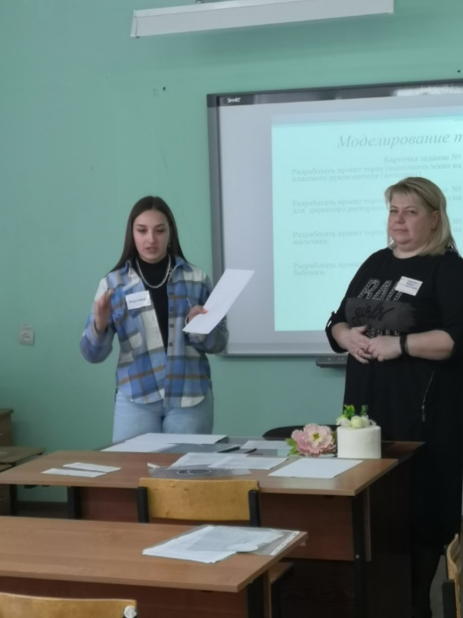
Результаты регионального этапа:
ДИПЛОМ

Slide 15
Часть 2
Слово экспертам
«Я-МАСТЕР», публичное монологическое выступление в разрезе педагогической концепции
«Самоанализ»

Slide 16
«Я – мастер». Есть результат.
Демонстрирует грамотность речи и языковую культуру
Широта и масштабность взглядов на профессию
Понимание смысла своей собственной деятельности
Понимание ценностных ориентиров современной системы образования и наличие мировоззренческих позиций
Демонстрация связи с практикой, обращение внимания на вызовы времени и запросы общества
Демонстрирует глубину и широту знаний по теме, корректно и грамотно использует понятийный аппарат и научный язык

Slide 17
«Я – мастер». Сложности.
Обосновывает целесообразность предлагаемых решений
Обосновывает педагогическую целесообразность демонстрируемой технологии, методов, приёмов
Демонстрирует связь современных достижений науки и преподаваемой предметной области
Грамотно и оптимально использует разные источники информации и формы работы с образовательными ресурсами
Демонстрирует результативность и потенциальные эффекты представляемых технологий
Демонстрирует авторские педагогические решения
Убедительно анализирует представляемые образовательные достижения обучающихся в результате применения презентуемой педагогической системы
Проявляет способность к анализу своей деятельности и осмыслению опыта

Slide 18
Актуальность и методическая обоснованность
Одной из актуальных методик/технологий преподавания... является... что позволяет/которая предполагает….
Особое значение приобретает вопрос...
Социальная значимость темы определяется...
Интерес к данной технологии/методу/приёму... обусловлен...
Практическая значимость выражается в ….
Стратегия развития профессионального образования предусматривает….
Опыт внедрения….показал эффективность приёма/метода/технологии, что подтверждено…
Интерес обучающихся подкреплён современными научными подходами в….сфере деятельности…, а именно…..
…мой метод базируется…
Предлагаемый подход основан на…

Slide 19
Актуальность известного варианта решения (предложенной идеи, технологии)
Предложенный метод выгодно отличается от..., позволяя повысить, улучшить..., устранить...
К числу достоинств описанного подхода/педагогической идеи следует отнести...
Моя педагогическая идея, проверенная опытом преподавания позволяет … открывает возможности...
Этот способ имеет то преимущество, что... Следовательно, преимущества состоят в... Анализ показал преимущества метода... Предлагаемый метод позволяет повысить ... ускорить… снизить...

Slide 20
Знание передовых технологий практической подготовки
… активные формы и методы обучения-включение в учебную деятельность элементов проблематизации, научного поиска, разнообразных форм самостоятельной работы студентов…
что позволяет ориентироваться на развитие личности и учёт индивидуальных особенностей в обучении…
…применяемые технологии создают возможности для творчества…
…активное участие студентов в процессе обучения…
…возможности прикладного использования знаний в реальных условиях…
…подход к обучению как к коллективной, а не индивидуальной деятельности…
…акцент на процесс обучения, а не на запоминание информации…
…разработка и создание учебных модулей для лабораторного практикума и домашних заданий

Slide 21
Культура публичного выступления
Анализ нормативных документов…и опыт педагогической деятельности показал…
Новые идеи подсказали…образовательные ресурсы…
Федеральные государственные образовательные стандарты…содержат…
Информационный ресурс …Министерства просвещения…НАРК…ИРПО…(полностью расшифровать)…
Из полученных результатов видно, что...
Наряду с достоинствами предложенный мной подход … что позволяет наметить…
Итогом анализа результатов деятельности стали…новые цели…точки роста…
…даёт возможности для постановки новых целей…
…точки роста моего личностного… профессионального развития…
Многочисленные исследования показывают, что…
Анализ деятельности … позволил выявить следующие проблемы… решить их можно с помощью…

Slide 22
Умение анализировать собственную деятельность
Результатом применения технологии/метода/приёма…стало…
Эффект очевиден…
Проанализировав результат…деятельности…ставлю для себя задачи…
Новые вызовы… определяют вектор моего развития…
Мой опыт применим для…
Технология, которую я представляю будет актуальна…
Приёмы, которые я использую эффективны…
В сравнении с …
Обучающиеся демонстрируют…
По итогам … личностные результаты…
Результатом стали…
Анализ деятельности … позволил выявить следующие проблемы… решить их можно с помощью…
Система может быть рекомендована для...
Как... , так и ... могло бы быть рекомендовано для...
Этот метод может быть рекомендован для... .... может найти применение для...

Slide 23
Часть 3
Планы региона на 2023 год:
Участие в конкурсе «Мастер года» ВСЕХ профессиональных образовательных организаций

Slide 24
Календарный план на 2022-23 уч.год по подготовке к конкурсу «Мастер года 2023»
Сроки проведения конкурса:
1 этап – отборочный, март-апрель
2 этап – региональный, апрель-май
3 этап – финальный, сентябрь

Slide 25
Календарный план на 2022-23 уч.год по подготовке к конкурсу «Мастер года 2023»

Slide 26
Календарный план на 2022-23 уч.год по подготовке к конкурсу «Мастер года 2023»
Сентябрь: знакомство педагогических коллективов с основными требованиями конкурсной документации Мастер года, педсовет
Сентябрь: формируем список претендентов на участие в конкурсе по требованиям конкурсной документации, методист
Сентябрь: в график посещения уроков, практик, лабораторных работ, взаимопосещения учебных занятий включаем претендентов с целью определения перспективных конкурсантов, Приказ
Октябрь – декабрь: посещение учебных занятий, включение и анализ элементов учебных занятий в соответствии с критериями конкурса (мотивация, здоровьесберегающие подходы, планирование целей и тд, «оформление» методической системы)
Февраль – тренинг «Монологическое выступление. Самопрезентация»
Март – отборочные мероприятия, Приказ (педсовет, методсовет, конкурс и др)
Апрель – подача ЗАЯВОК региональному оператору

Slide 28
Желаю всем успехов и профессиональных побед! Вы – лучшие!!! Итоги регионального этапа конкурса «Мастер года 2022». Перспективы на 2023 год. КОИРО

